Slide 1
GUISKETCH V3
Trip-Picker V3 :
로그인화면/ 지역추천화면 / 퍼스널리티 선택화면 /
메인화면/ 상세 페이지 화면

Slide 2
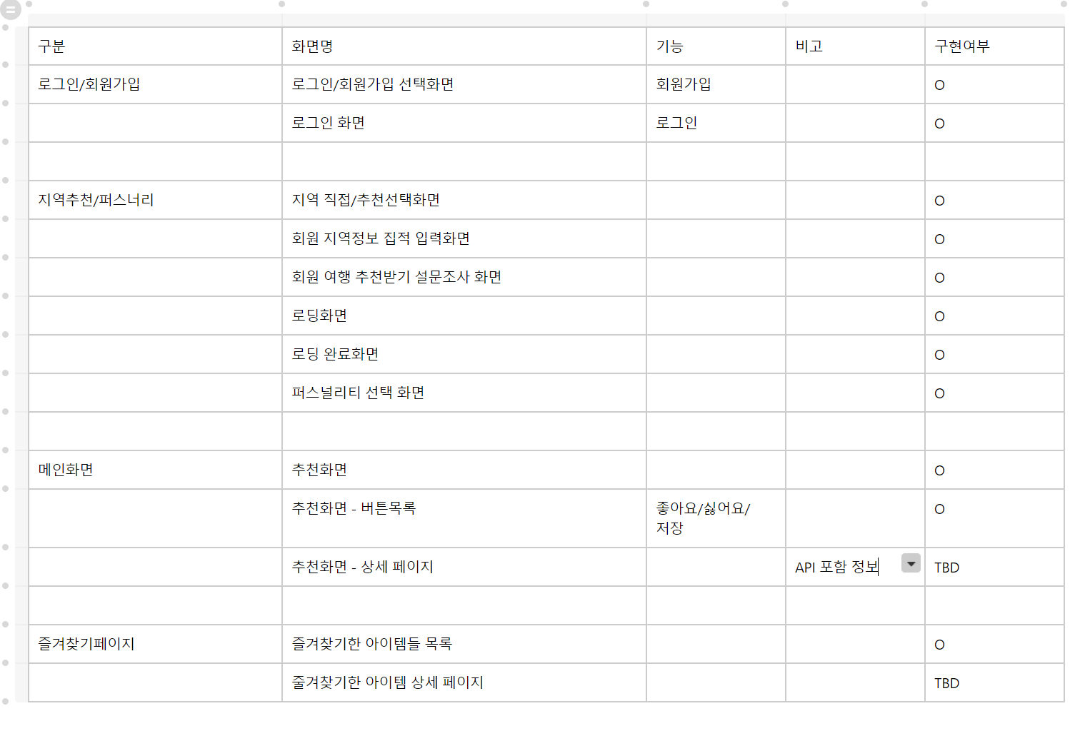
화면 설계서 명세 – 12/1

Slide 3
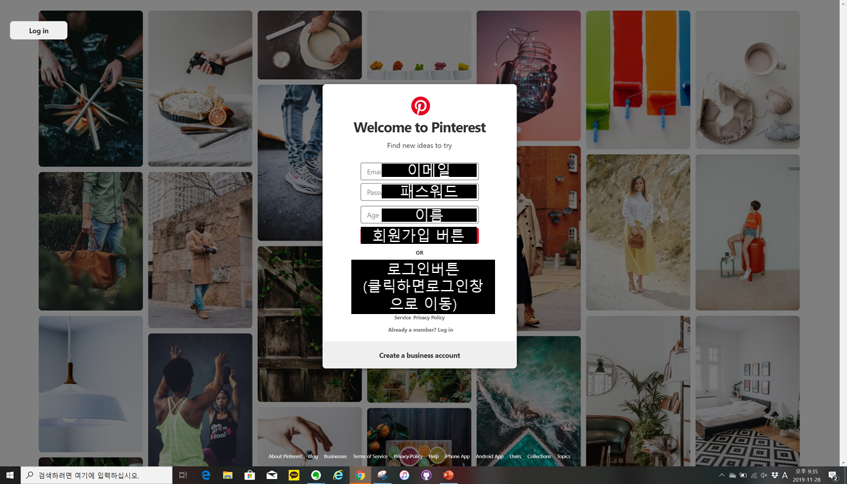

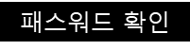
<로그인/회원가입 선택 화면>
이름

Slide 4
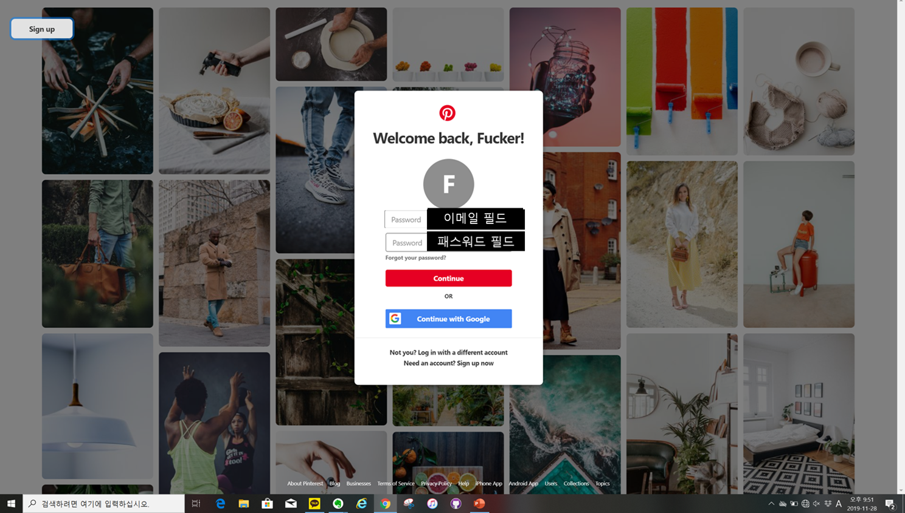
<로그인 화면>
이메일 필드

Slide 5
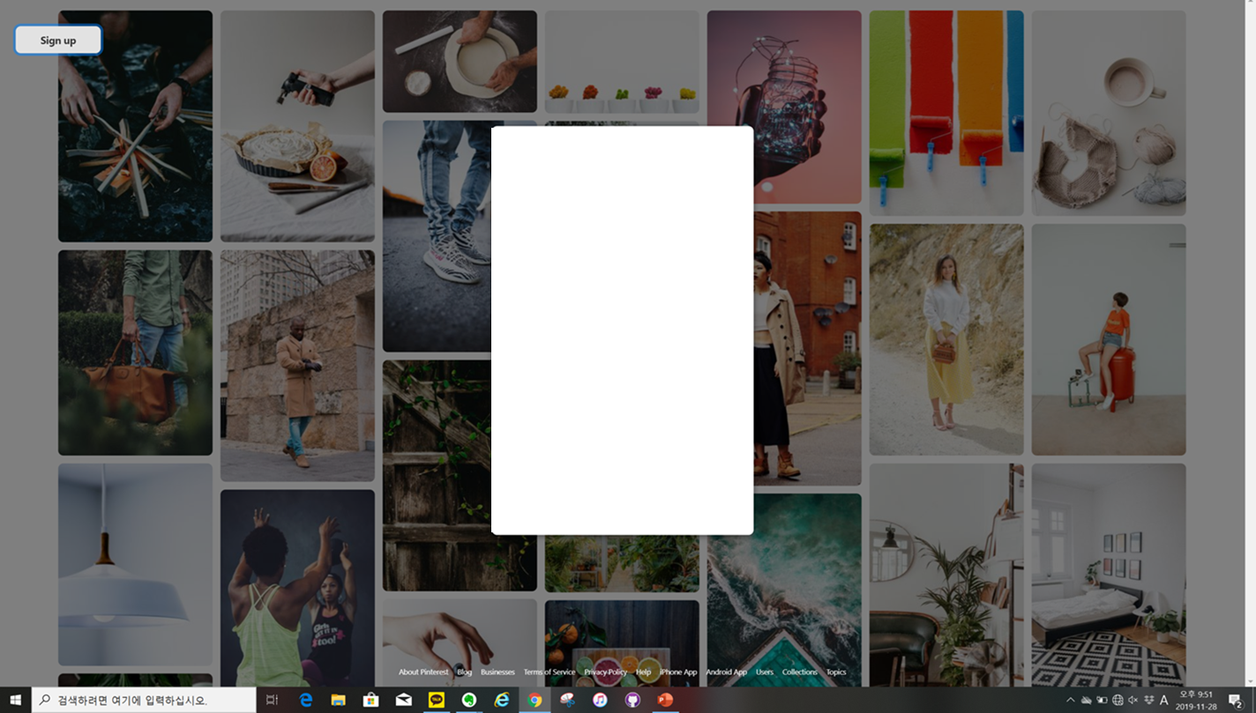
<지역 직접선택/ 추천 선택 화면>
어디로 여행을
떠나시겠습니까?
추천받기
직접 선택

Slide 6
<직접 선택- 지역정보 선택화면>
시
구
확인

Slide 7

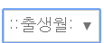

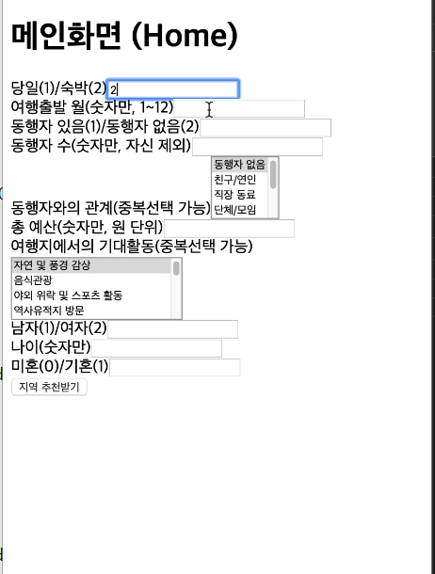
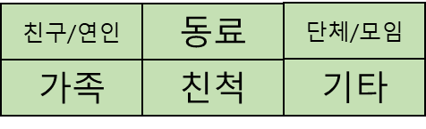
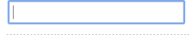
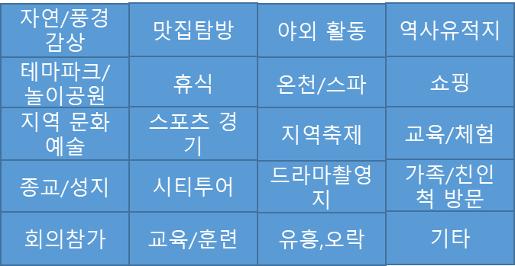
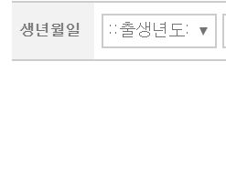

<추천받기선택 후 - 설문조사 화면>
자연/풍경감상
맛집탐방
야외 활동
역사유적지
테마파크/놀이공원
휴식
온천/스파
쇼핑
지역 문화예술
스포츠 경기
지역축제
교육/체험
종교/성지
시티투어
드라마촬영지
가족/친인척 방문
회의참가
교육/훈련
유흥,오락
기타
회원님의 여행지를 정해 드리기 위해 설문조사를 하겠습니다.
회원정보 입력
여행 일자 여부
당일
숙박
남자
여자
동행자 여부
동행인원 수
동행인원관계
(중복선택 가능)
미혼
기혼
\
총 예산
여행지 활동
(중복선택 가능)

Slide 8

<로딩화면>
트리피커가 최적의 여행지를 추천하고 있습니다

Slide 9
<로딩화면 – 완료>
대전
트리피커가 추천한 여행지는,
(Area Code 만
시군구 코드는 제외)

Slide 10
<퍼스널리티 선택 화면>
회원님의
<퍼스널리티>를 선택해 주세요
편안하고 잔잔한
자연속의 나
심장을 뛰게하는
짜릿한 활동들
사랑하는
가족과 함께
#감성으로 가득한
문화생활

Slide 11
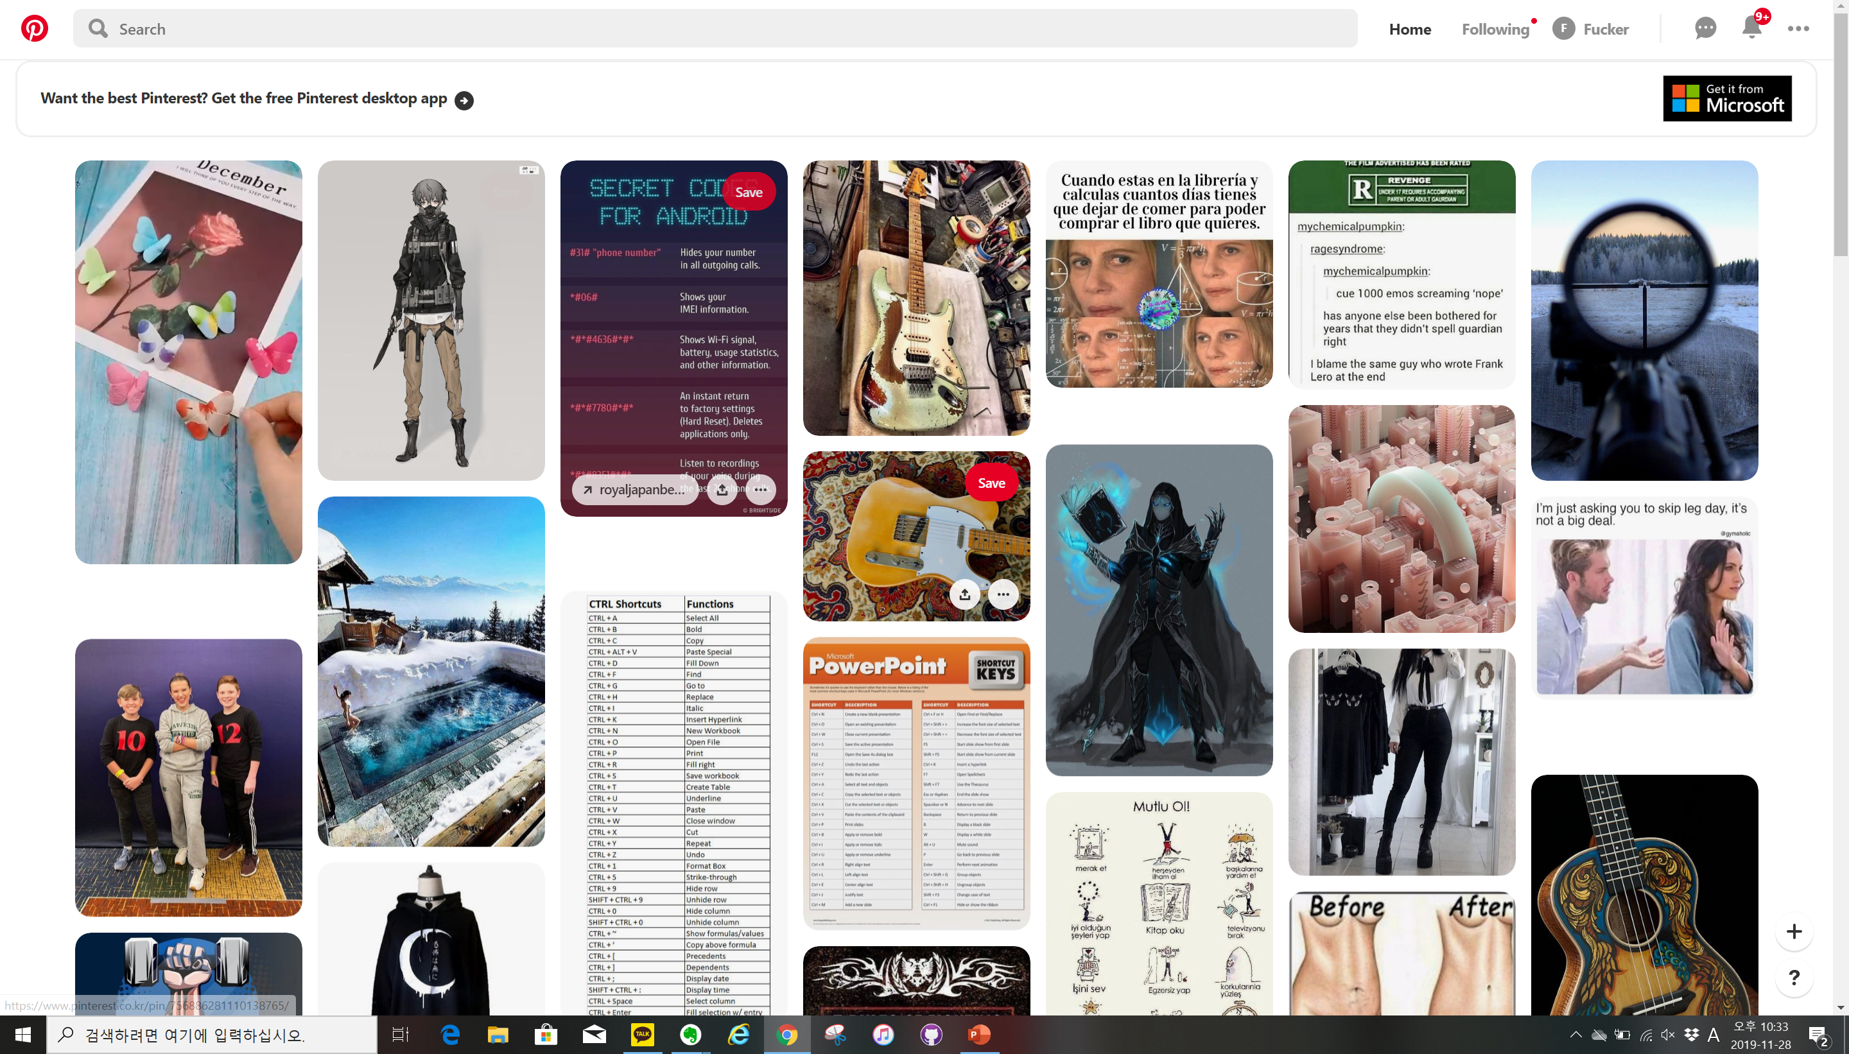
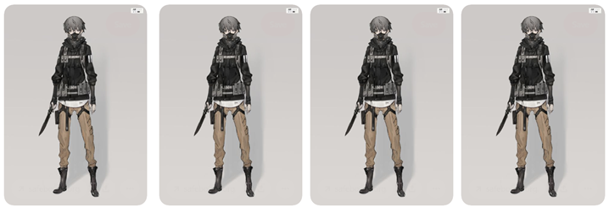
<메인 화면 – 추천 화면 >

Slide 12
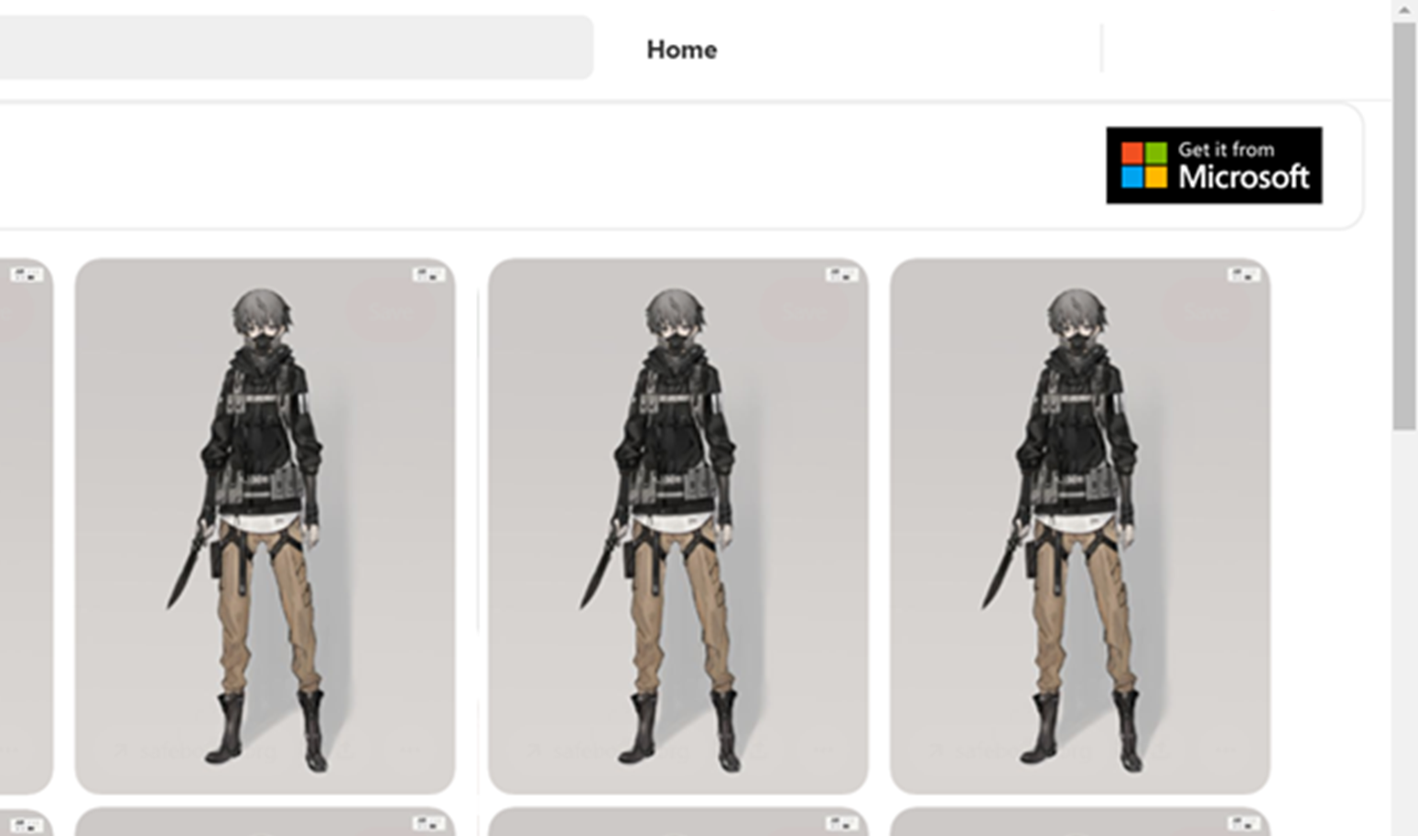




<메인 화면 – 버튼 목록>

Slide 13
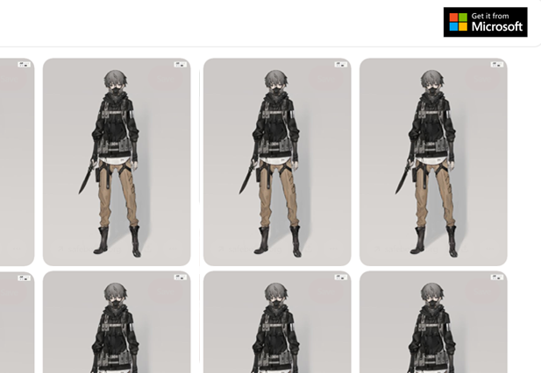



<메인 화면 – 좋아요 /싫어요 / 저장>
마우스 커서를 올려 놓으면
반투명한 창이 나타나면 좋겠지만,
현재 구현의 경우 그냥 저 아이콘을 각 아이템마다 전부 때려 박아도 됩니다

Slide 14
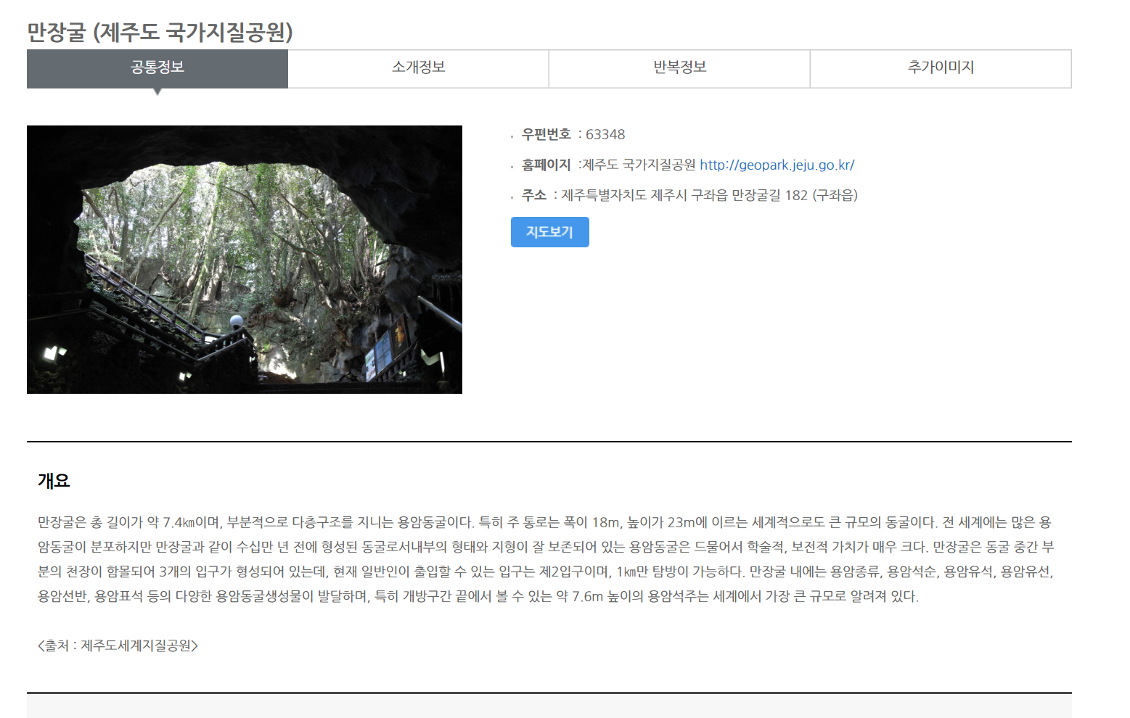
부록 : 상세 페이지에 필요한 관광공사 API 요청 정보
추출할 정보
1. 타이틀 정보 : <title>만장굴</title>
2. 주소 정보 : <addr1>제주특별자치도 제주시 구좌읍 만장굴길 182</addr1>
3. 개요 : <overview>만장굴은 총 길이가 약 7.4㎞이며, 부분적으로 다층구조를 지니는 용암동굴이다. 특히 주 통로는 폭이 18m, 높이가 23m에 이르는 세계적으로도 큰 규모의 동굴이다. 전 세계에는 많은 용암동굴이 분포하지만 만장굴과 같이 수십만 년 전에 형성된 동굴로서내부의 형태와 지형이 잘 보존되어 있는 용암동굴은 드물어서 학술적, 보전적 가치가 매우 크다. 만장굴은 동굴 중간 부분의 천장이 함몰되어 3개의 입구가 형성되어 있는데, 현재 일반인이 출입할 수 있는 입구는 제2입구이며, 1㎞만 탐방이 가능하다. 만장굴 내에는 용암종류, 용암석순, 용암유석, 용암유선, 용암선반, 용암표석 등의 다양한 용암동굴생성물이 발달하며, 특히 개방구간 끝에서 볼 수 있는 약 7.6m 높이의 용암석주는 세계에서 가장 큰 규모로 알려져 있다.&lt;br /&gt;&lt;br /&gt;&lt;출처 : 제주도세계지질공원&gt;&lt;br&gt;</overview>
4. 이미지 URL (2개가 있음): <firstimage>http://tong.visitkorea.or.kr/cms/resource/47/1239247_image2_1.JPG</firstimage>
<firstimage2>http://tong.visitkorea.or.kr/cms/resource/47/1239247_image2_1.JPG</firstimage2>
5. 홈페이지 : <homepage>제주도 국가지질공원 &lt;a href=&quot;http://geopark.jeju.go.kr/&quot;targ
<mapx>126.7706788052</mapx>et=&quot;_blank&quot; title=&quot;새창: 제주도 국가지질공원 &quot;&gt;http://geopark.jeju.go.kr/&lt;/a&gt;</homepage>
요청 URL :
http://api.visitkorea.or.kr/openapi/service/rest/KorService/detailCommon?ServiceKey=인증키&contentTypeId=12&contentId=126452&MobileOS=ETC&MobileApp=TourAPI3.0_Guide&defaultYN=Y&firstImageYN=Y&areacodeYN=Y&catcodeYN=Y&addrinfoYN=Y&mapinfoYN=Y&overviewYN=Y&transGuideYN=Y
Return XML Form :
<?xml version="1.0" encoding="UTF-8" standalone="yes"?>
<response>
<header>
<resultCode>0000</resultCode>
<resultMsg>OK</resultMsg>
</header>
<body>
<items>
<item>
<addr1>제주특별자치도 제주시 구좌읍 만장굴길 182</addr1>
<addr2>(구좌읍)</addr2>
<areacode>39</areacode>
<booktour>0</booktour>
<cat1>A01</cat1>
<cat2>A0101</cat2>
<cat3>A01011900</cat3>
<contentid>126452</contentid>
<contenttypeid>12</contenttypeid>
<createdtime>20040226000000</createdtime>
<firstimage>http://tong.visitkorea.or.kr/cms/resource/47/1239247_image2_1.JPG</firstimage>
<firstimage2>http://tong.visitkorea.or.kr/cms/resource/47/1239247_image2_1.JPG</firstimage2>
<homepage>제주도 국가지질공원 &lt;a href=&quot;http://geopark.jeju.go.kr/&quot;targ
<mapx>126.7706788052</mapx>et=&quot;_blank&quot; title=&quot;새창: 제주도 국가지질공원 &quot;&gt;http://geopark.jeju.go.kr/&lt;/a&gt;</homepage>
<mapy>33.5280478463</mapy>
<mlevel>6</mlevel>
<modifiedtime>20190827145002</modifiedtime>
<overview>만장굴은 총 길이가 약 7.4㎞이며, 부분적으로 다층구조를 지니는 용암동굴이다. 특히 주 통로는 폭이 18m, 높이가 23m에 이르는 세계적으로도 큰 규모의 동굴이다. 전 세계에는 많은 용암동굴이 분포하지만 만장굴과 같이 수십만 년 전에 형성된 동굴로서내부의 형태와 지형이 잘 보존되어 있는 용암동굴은 드물어서 학술적, 보전적 가치가 매우 크다. 만장굴은 동굴 중간 부분의 천장이 함몰되어 3개의 입구가 형성되어 있는데, 현재 일반인이 출입할 수 있는 입구는 제2입구이며, 1㎞만 탐방이 가능하다. 만장굴 내에는 용암종류, 용암석순, 용암유석, 용암유선, 용암선반, 용암표석 등의 다양한 용암동굴생성물이 발달하며, 특히 개방구간 끝에서 볼 수 있는 약 7.6m 높이의 용암석주는 세계에서 가장 큰 규모로 알려져 있다.&lt;br /&gt;&lt;br /&gt;&lt;출처 : 제주도세계지질공원&gt;&lt;br&gt;</overview>
<sigungucode>4</sigungucode>
<title>만장굴 (제주도 국가지질공원)</title>
<zipcode>63348</zipcode>
</item>
</items>
<numOfRows>10</numOfRows>
<pageNo>1</pageNo>
<totalCount>1</totalCount>
</body>
</response>

Slide 15
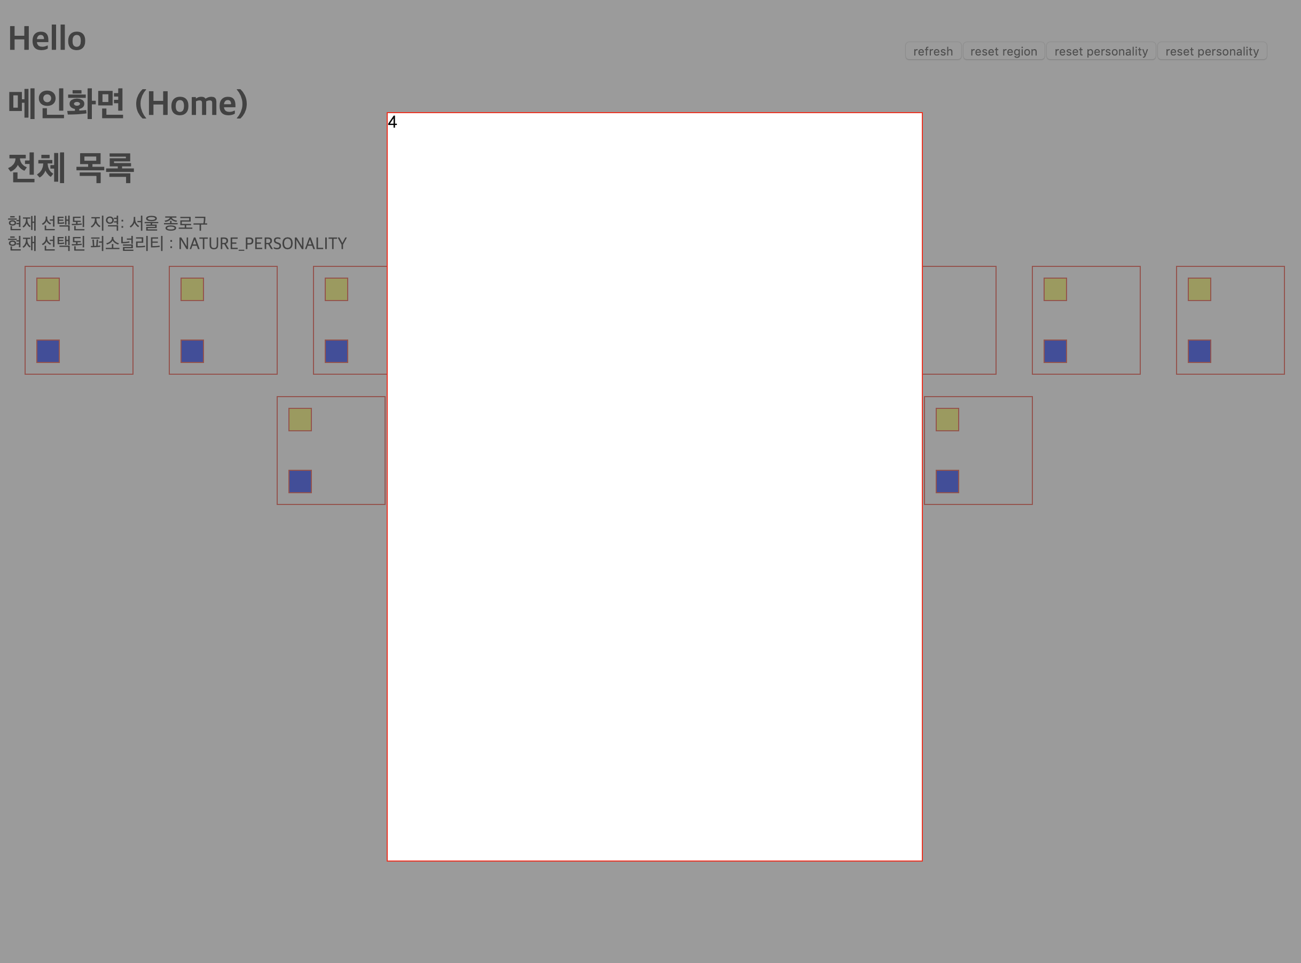
<메인 화면 – 상세 페이지>
X
타이틀
다음과 같은 정보들이 들어가야 합니다.
1. 타이틀
2. 주소
3. 개요
4. 홈페이지
5. 이미지
6. 연관 여행지(TBD) 동일한 카테고리에 속한 여행지들 중에서, 좋아요를 하나도 받지 못한 아이템 의 상세 페이지를 띄우는 링크
주소정보
주소 :
버튼 : 좋아요/ 즐겨찾기 버튼
개요, 이미지, 홈페이지 주소는 null값이 들어올 수 있음(API가 구려서 값이 없는 아이템들이 존재함) 이를 고려하여 짜 주세요.
연관 여행지는 선택된 카테고리의 아이템 중에서, 좋아요를 받지 않은 아이템들을 찾아 올리는 것인데, 해당 아이템을 조회하는 방식은 영우님께 여쭤보거나, 이슈로 올려서 논의가 필요할 것 같습니다.
개요 :
개요
이미지1
이미지2
홈페이지 주소정보
연관 여행지
연관 여행지 1
연관 여행지 2

Slide 16
<즐겨찾기한 아이템들 목록>

Slide 17
<즐겨찾기한 아이템 : 상세 페이지> TBD
X
타이틀
다음과 같은 정보들이 들어가야 합니다.
1. 타이틀
2. 주소
3. 개요
4. 홈페이지
5. 이미지
6. 연관 여행지(TBD) 동일한 카테고리에 속한 여행지들 중에서, 좋아요를 하나도 받지 못한 아이템 의 상세 페이지를 띄우는 링크
주소정보
주소 :
개요 :
개요
이미지1
이미지2
홈페이지 주소정보
연관 여행지
연관 여행지 1
연관 여행지 2

